Slide 1
Сфотографировать выполненные задания и отправить на vildanova.i@bk.ru
Срок: 22.05.20 до 16.00
ПОВТОРЕНИЕ МАТЕРИАЛА
Выполните все задания из слайдов.

Slide 2
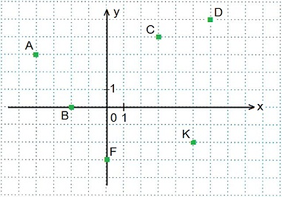
Координатная плоскость

Slide 3
№1.
Отметьте на координатной плоскости точки М(2; 8); N(-3; -2); Р(-2; 3) и Q(4; -3).
Проведите прямые MN и PQ. Найдите координаты точки пересечения:
а)прямых MN и PQ;
б) прямой MN с осью абсцисс;
в) прямой PQ с осью ординат.

Slide 4
№2. Найдите НОД и НОК чисел:
а) 72 и 96 ;
б) 44, 28 и 132.

Slide 5
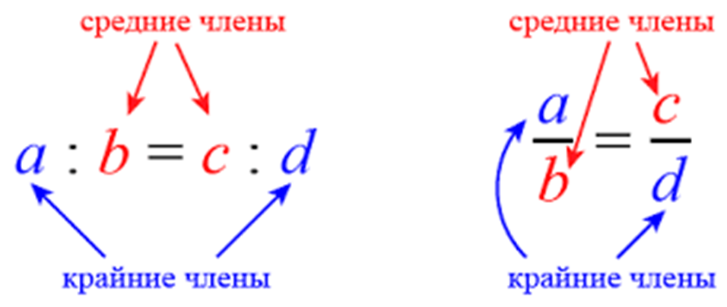
Пропорция

Slide 6
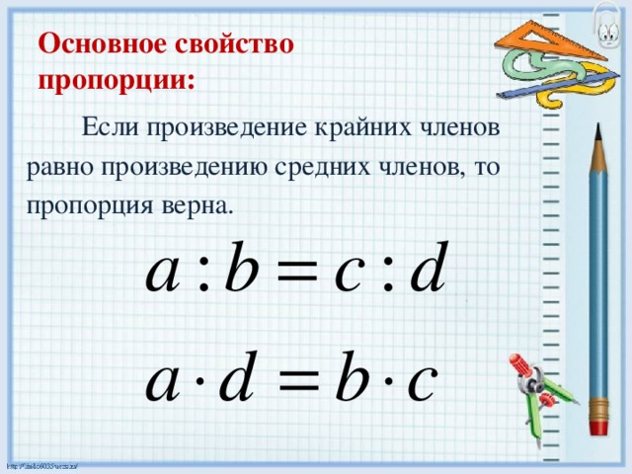

Slide 7

№3. Найдите х из пропорции:
а) $\frac{27}{63}$ = $\frac{18}{х}$ ;
б) 16 : (5-х) = 4 : 5

Slide 8
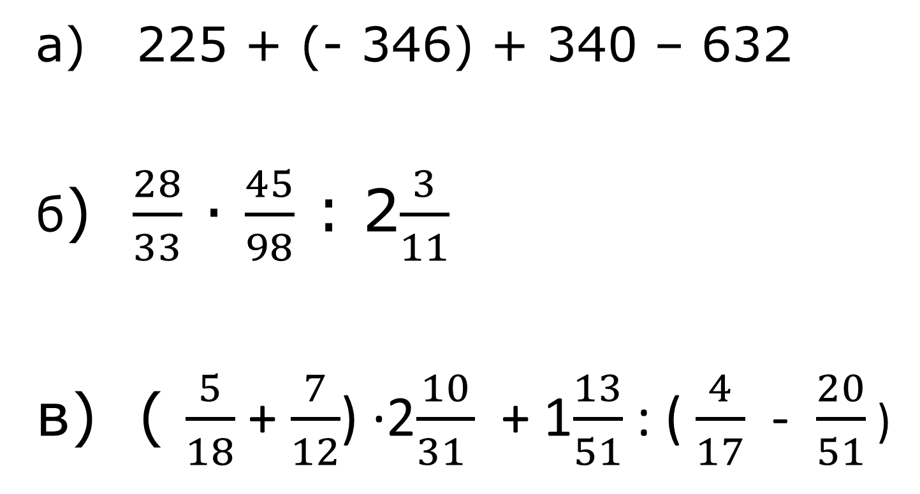
Самостоятельная работа .
а) 225 + (- 346) + 340 – 632
б) $\frac{28}{33}$ ∙ $\frac{45}{98}$ : 2$\frac{3}{11}$
в) ( $\frac{5}{18}$ + $\frac{7}{12}$) ∙2$\frac{10}{31 }$ + 1$\frac{13}{51}$ : ( $\frac{4}{17}$ - $\frac{20}{51}$ )

